Slide 1
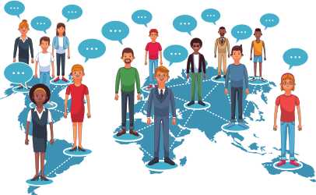
KHỞI ĐỘNG
Theo em vì sao có nhiều người tham gia mạng xã hội?

Slide 2
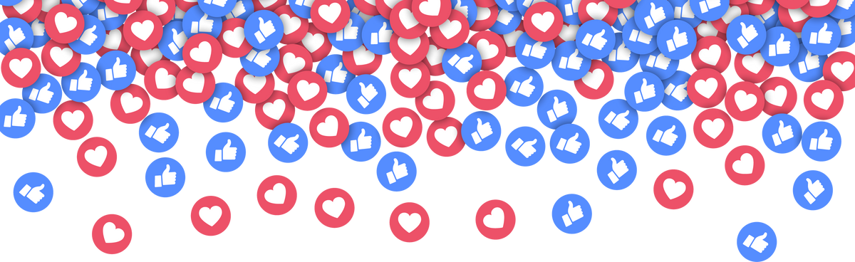
BÀI 3:
TRAO ĐỔI THÔNG TIN TRÊN MẠNG XÃ HỘI

Slide 3




NỘI DUNG BÀI HỌC
1. Trò chuyện qua Messenger
2. Thực hành trao đổi và chia sẻ thông tin
trong nhóm ở Facebook
3. Lợi ích của mạng xã hội
4. Hậu quả của sự thiếu hiểu biết trong
sử dụng thông tin trên mạng xã hội

Slide 4
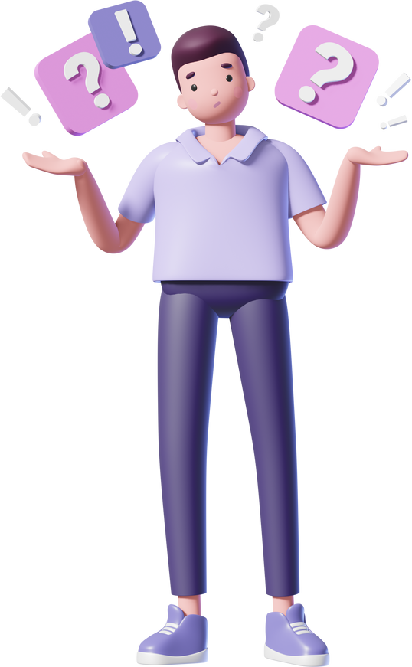
1. Trò chuyện qua Messenger
Tình huống: Ông bà của bạn Nam đã vào thành phố Hồ Chí Minh sinh sống, bạn Nam muốn gọi video với ông bà để hỏi thăm sức khỏe và biết được tình hình của ông bà trong đó. Tuy nhiên, điện thoại bình thường không thể thực hiện cuộc gọi video, vậy bạn Nam sử dụng Messenger để tạo cuộc gọi video với ông bà và các thành viên khác trong gia đình.

Slide 5




Các em hãy đọc thông tin mục 1 – SGK tr.27, quan sát Hình 1 và trả lời câu hỏi:
Em có thể làm gì với Messenger?

Slide 6
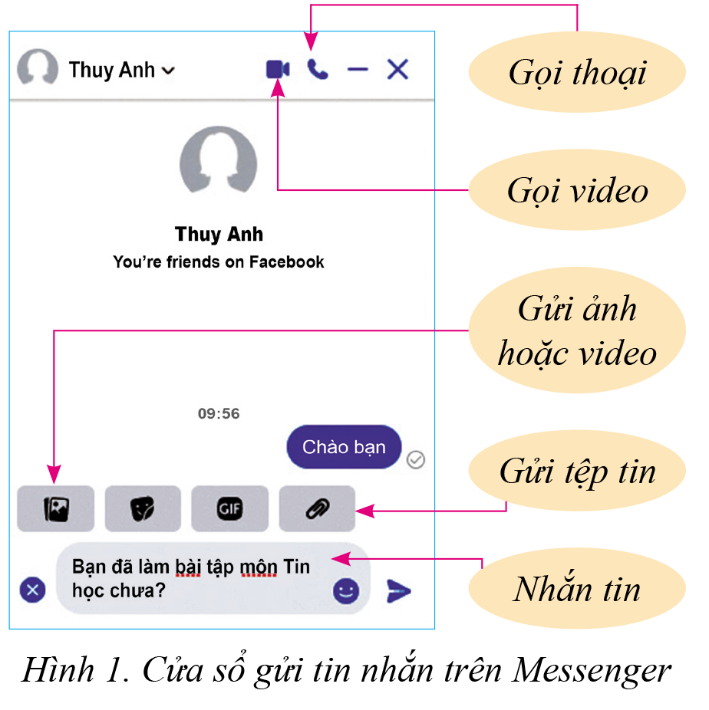

Em có thể sử dụng Messenger để:
Nhắn tin
Thực hiện cuộc gọi thoại, cuộc gọi video với bạn bè.
Gửi hình ảnh, tệp tin cho bạn bè.
Gửi các hình ảnh động và các biểu tượng đã được cài đặt sẵn để thể hiện cảm xúc.
→ Chức năng cơ bản của Facebook.

Slide 7

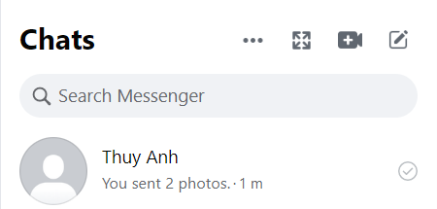
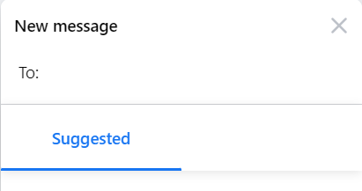
Các bước tạo nhóm chat trên Messenger:
Bước 1: Mở cửa sổ Messenger.
Chọn biểu tượng cái bút (New messenger).
Xuất hiện cửa sổ cuộc trò chuyện mới.
Bước 2: Nhập tên thành viên muốn tạo nhóm trò chuyện vào mục To:
Bước 3: Nhập nội dung tin nhắn và gửi cho nhóm để bắt đầu cuộc trò chuyện.

Slide 8

Lưu ý:
Đối với cuộc trò chuyện nhóm trên Messenger:
Khi không muốn tồn tại nhóm thì có thể xóa nhóm, mỗi thành viên cũng có thể rời nhóm nếu muốn.
Có thể đặt tên cho nhóm.
Khi trò chuyện trên Messenger thì chỉ những thành viên tham gia nhóm mới nhận được nội dung của cuộc trò chuyện.

Slide 9

2. Thực hành trao đổi và chia sẻ thông tin trong nhóm ở Facebook
THẢO LUẬN NHÓM
Chủ đề
“Những ảnh hưởng của biến đổi khí hậu đến cuộc sống và môi trường. Em đã làm gì để chống lại biến đổi khí hậu?”

Slide 10

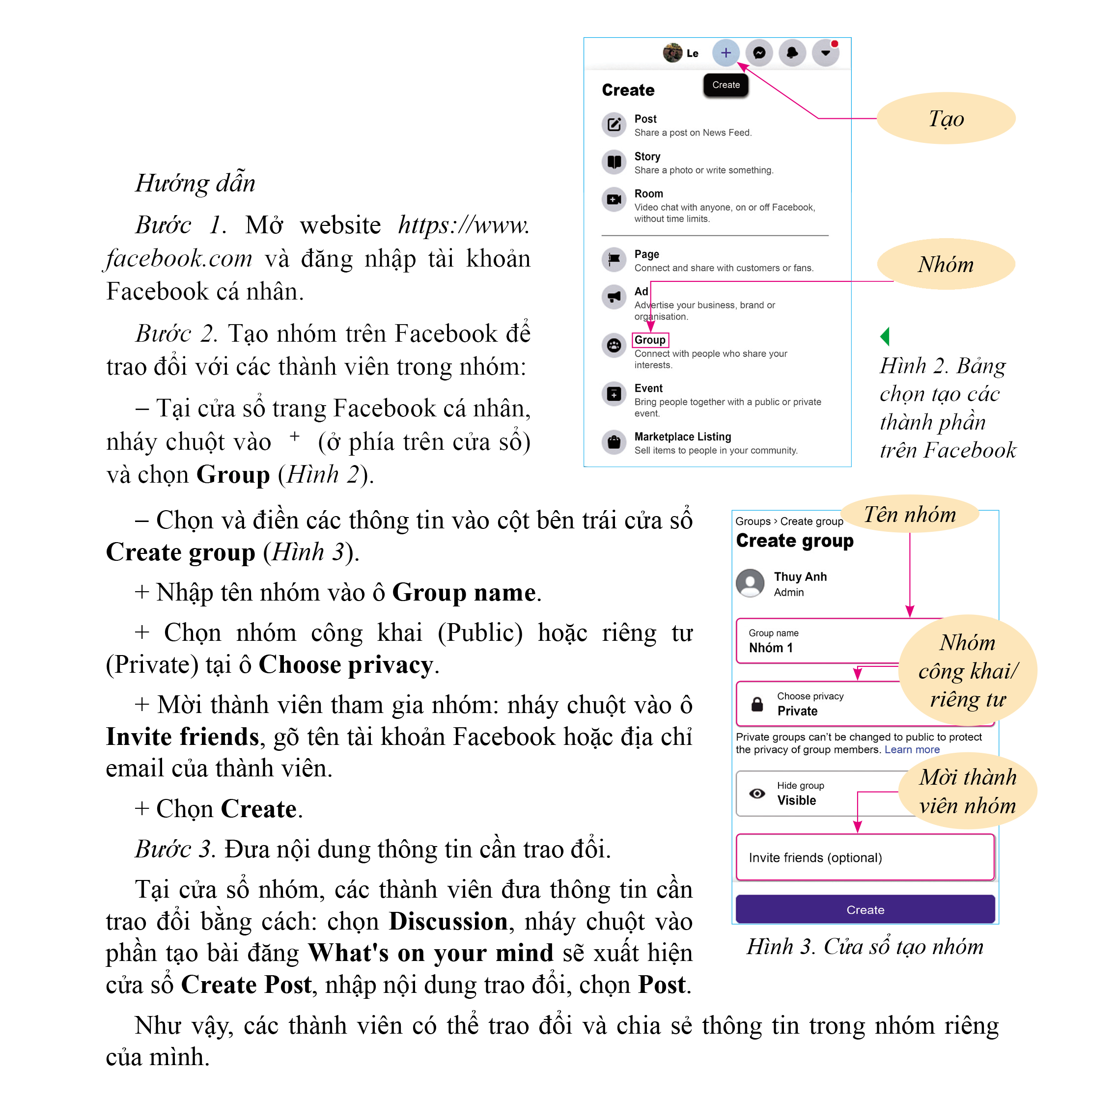

THẢO LUẬN NHÓM
Các em hãy đọc thông tin mục 2 – SGK tr.27, 28, quan sát Hình 2, Hình 3 và trả lời câu hỏi
Em hãy nêu các bước tạo nhóm trên Facebook.
Việc tạo nhóm trên Messenger và tạo nhóm trên Facebook khác nhau như thế nào?

Slide 11


Các bước tạo nhóm trên Facebook
Bước 1: Mở website www.facebook.com/ và đăng nhập tài khoản Facebook cá nhân.
Bước 2: Tạo nhóm trên Facebook để trao đổi với các thành viên trong nhóm:
Tại cửa sổ trang Facebook cá nhân, nháy chuột vào dấu + (ở phía trên cửa sổ và chọn Group.

Slide 12

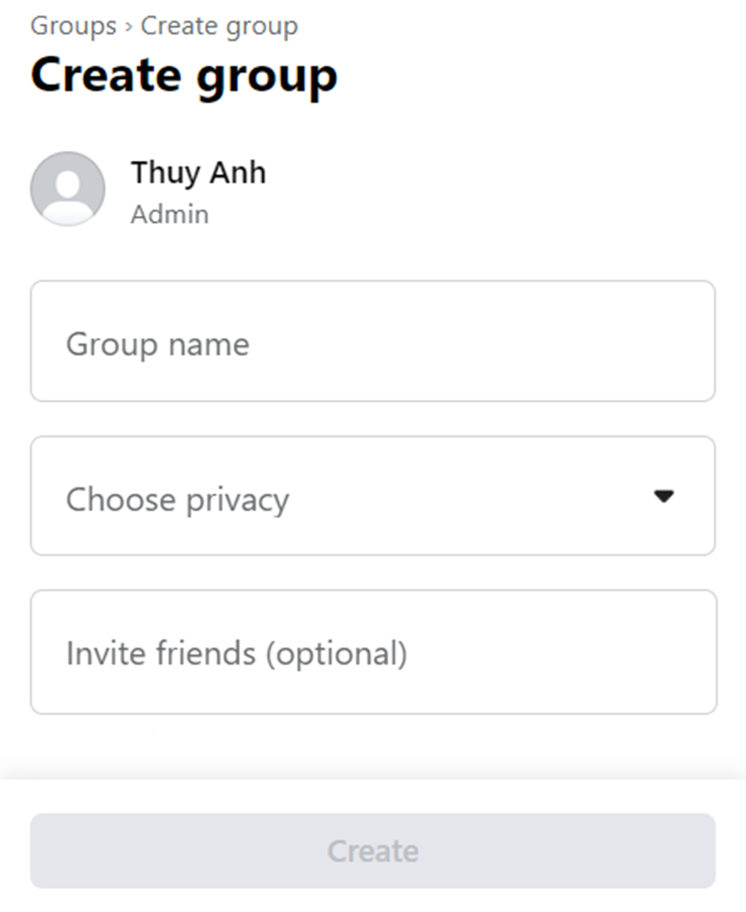
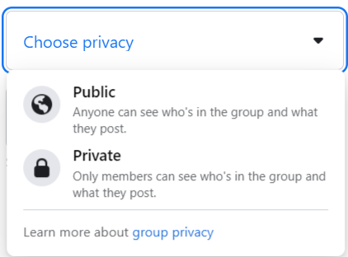

Chọn nhóm công khai (Public) hoặc riêng tư (Private)
Nhập tên nhóm
Mời thành viên tham gia nhóm
Chọn Create

Slide 13
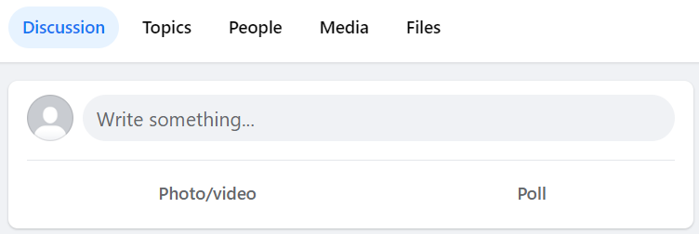
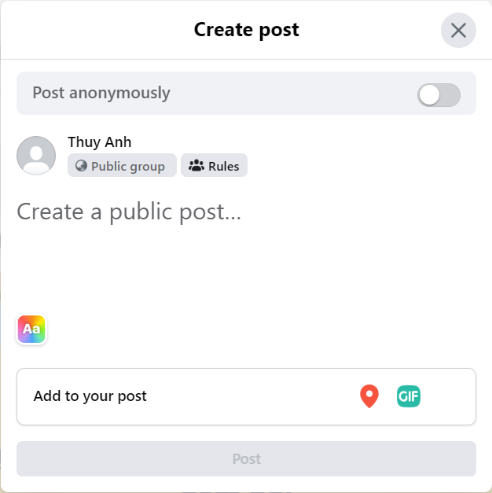
Bước 3: Đưa nội dung thông tin cần trao đổi.
Tại cửa sổ nhóm, các thành viên đưa thông tin cần trao đổi bằng cách:
Chọn Discussion.
Nháy chuột vào phần tạo bài đăng Write something…
Xuất hiện cửa sổ Create post.
Nhập nội dung trao đổi vào mục Create a public post.
Chọn Post.

Slide 14
Sự khác nhau giữa tạo nhóm Facebook và tạo nhóm trên Messenger:
Tạo nhóm trên Facebook | Tạo nhóm trên Messenger
Nội dung trao đổi chỉ trong nhóm biết. Cuộc trò chuyện, trao đổi cuộc hội thoại, mẩu tin ngắn, với những thông tin như bài viết dài sẽ khó theo dõi. | Có 2 lựa chọn: nhóm chung và nhóm riêng, Trao đổi thông tin trên nhóm hay trang cá nhân sẽ là những bài viết, thảo luận, hình ảnh, video. Nhóm chung: mọi người trên mạng xã hội đều nhìn được các thành viên trong nhóm và tất cả những thông tin họ đưa lên nhóm. Nhóm riêng tư: Chỉ những thành viên của nhóm mới nhìn thấy được thông tin họ đưa lên nhóm.

Slide 15



3. Lợi ích của mạng xã hội
Mạng xã hội giúp em làm gì?

Slide 16

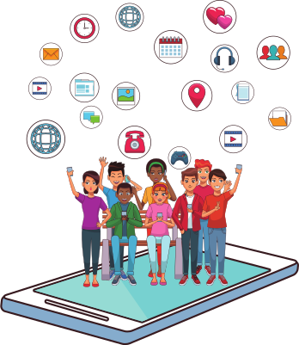

Mạng xã hội giúp ta có cơ hội kết nối với mọi người trên thế giới.
Khi có người bình luận, thích thông tin mình chia sẻ, sẽ tạo niềm vui.

Slide 17

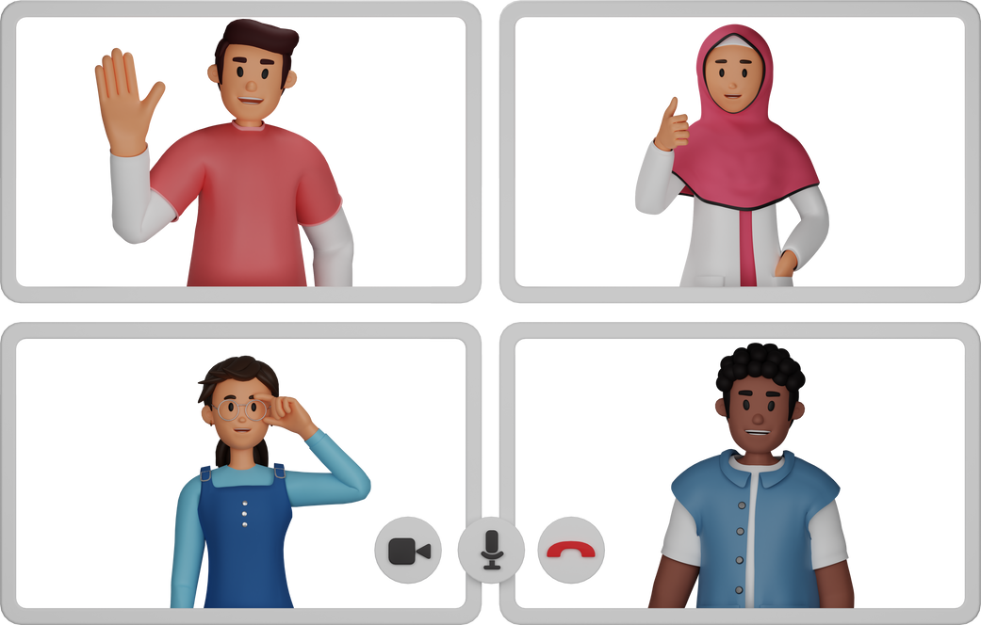

Sử dụng mạng xã hội dễ dàng trao đổi, thảo luận về các chủ đề học tập và cuộc sống.
Trên mạng xã hội em có thể biết thêm một số thông tin.

Slide 18


4. Hậu quả của sự thiếu hiểu biết trong sử dụng thông tin trên mạng xã hội
THẢO LUẬN NHÓM
Các em hãy đọc thông tin mục 4 – SGK tr.28,29, và hoàn thành bảng 1:
Em hãy nêu những hậu quả của sự thiếu hiểu biết trong sử dụng thông tin trên mạng xã hội.
Bảng 1
Nội dung | Hậu quả | Ví dụ | Cách khắc phục

Slide 19
Bảng 1
Nội dung | Hậu quả | Ví dụ | Cách khắc phục
Thông tin không đáng tin cậy, không được kiểm soát chặt chẽ. | Hậu quả nghiêm trọng và thương tâm. | Những video có nội dung xấu, có tính bạo lực làm nhiều em nhỏ bắt chước theo. | Khi đọc hoặc đăng tin trên mạng xã hội phải chọn lọc từ những nguồn đáng tin cậy.
Thông tin cá nhân | Sử dụng với mục đích xấu, vi phạm quyền riêng tư, đe dọa, tống tiền. | Khi công khai thông tin số điện thoại, địa chỉ nhà lên mạng xã hội, kẻ xấu có thể dùng thông tin này để tống tiền, đe dọa. Người bán hàng có thể gọi điện thoại liên tục quảng cáo, bán hàng gây phiên toái. | Cần hạn chế tối đa việc đăng hoặc làm lộ thông tin cá nhân của bản thân hay của người khác trên mạng xã hội.

Slide 20
Bảng 1
Nội dung | Hậu quả | Ví dụ | Cách khắc phục
Bắt nạt trên mạng hoặc bị lôi kéo, rủ rê làm việc xấu | Lo âu, ảnh hưởng đến tâm trạng, thậm trí có thể nghĩ đến tự tử. | Một số học sinh bị bắt nạt trên mạng, bị áp lực từ những bình luận tiêu cực dẫn đến lo lắng, căng thẳng, trầm cảm. Học sinh tụ tập đua xe hay làm việc xấu do bị rủ rê trên mạng xã hội. | Chỉ nên kết bạn với bạn bè, người thân, những người mà mình biết trong đời thực.
Làm dụng mạng xã hội quá nhiều | Sống ảo, sự xa rời giữa người với người trong thế giới thực, mất kĩ năng xã hội, ảnh hưởng đến sức khỏe, học tập và làm việc. | Sử dụng mạng xã hội quá nhiều sẽ làm sa sút kết quả học tập, giảm thị lực và ảnh hưởng đến sức khỏe. | Chỉ nên dùng mạng xã hội phục vụ cho học tập, giải trí, giao lưu với bạn bè và người thân với sự hướng dẫn và kiểm soát của người lớn.

Slide 21


Xử lí tình huống
Tình huống 1: Bạn Hoa thấy video của một bạn nữ sinh trong trường học của mình đang bị đánh hội đồng được chia sẻ trên mạng. Theo em, bạn Hoa nên làm gì?
Tình huống 2: Bạn Lan nhìn thấy tin tức về một người bị nghi ngờ mắc Covid-19 ở khu mình sống đang được chia sẻ tràn lan trên mạng xã hội. Bạn Lan không cần kiểm chứng thông tin đã chia sẻ lại bài đăng và đi thông báo với tất cả mọi người. Theo em, việc làm của bạn Lan là đúng hay sai? Tại sao?
Tình huống 3: Bạn Minh thấy được ảnh của một người bạn mà mình không thích đang dự thi một cuộc thi trên mạng. Bạn Minh đã bình luận những lời lẽ xúc phạm về người bạn đó. Theo em, bạn Minh làm như vậy là đúng hay sai? Nếu em là bạn của cả hai em sẽ làm gì?

Slide 22

Cách xử lí
Tình huống 1: Bạn Hoa nên báo cáo lại với thầy cô hoặc người lớn trong trường để kịp thời giải quyết và ngăn chặn video lan tràn trên mạng xã hội.
Tình huống 2: Việc làm của bạn Lan là sai vì bạn Lan chưa kiểm chứng thông tin có đúng hay không mà đã chia sẻ sẽ tiếp tay cho những hành vi lừa đảo hoặc chia sẻ thông tin giả mạo gây hoang mang dư luận và có thể bị phạt tiền.
Tình huống 3: Bạn Minh làm như vậy là sai. Nếu em là bạn của cả hai, em sẽ khuyên bạn Minh nên xóa bình luận ác ý đó đi vì bình luận đó có thể xúc phạm tới người bạn kia. Nếu người bạn kia đọc được sẽ rất buồn và thậm chí có thể dẫn đến trầm cảm.

Slide 23



LUYỆN TẬP
A. Trắc nghiệm
Câu 1. Messenger có thể giúp người dùng làm gì?
A. Thực hiện cuộc gọi thoại.
B. Gửi hình ảnh, tệp tin cho bạn bè.
C. Gửi hình ảnh động.
D. Cả A, B, C đều đúng.

Slide 24
Câu 2. Đâu không phải là tác hại của việc sử dụng mạng xã hội quá nhiều?
A. Sống ảo.
B. Sức khỏe sa sút.
C. Kết nối với bạn bè.
D. Không quan tâm đến mọi người xung quanh.

Slide 25
Câu 3. Đâu là hành vi sai trái khi sử dụng mạng xã hội?
A. Đăng tải thông tin
sai sự thật.
B. Nhắn tin quấy rối, đe dọa người khác.
C. Quảng cáo, chia sẻ thông tin, hình ảnh hàng hóa bị cấm.
D. Cả A, B, C đều đúng.

Slide 26
Câu 4. Trong các hành vi sau đây, hành vi nào không mang tính tiêu cực khi sử dụng mạng xã hội?
A. Tẩy chay những thông tin đe dọa, bắt nạt,… gây hậu quả cho người khác.
B. Đăng ảnh xúc phạm đến một người bạn của em.
C. Đăng những thông tin có tính chất chống phá nhà nước.
D. Chia sẻ những thông tin sai sự thật trong giai đoạn
dịch bệnh.

Slide 27
Câu 5. Lợi ích chính của việc sử dụng mạng xã hội là gì?
A. Nghe nhạc.
B. Kết nối mọi người trên thế giới với nhau.
C. Xem phim
D. Cả A, B, C đều đúng.

Slide 28
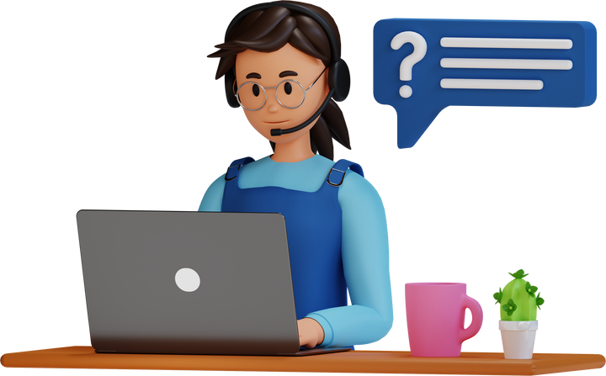
B. Tự luận
Em hãy nêu bốn ví dụ về những việc cần tránh khi sử dụng mạng xã hội.

Slide 29

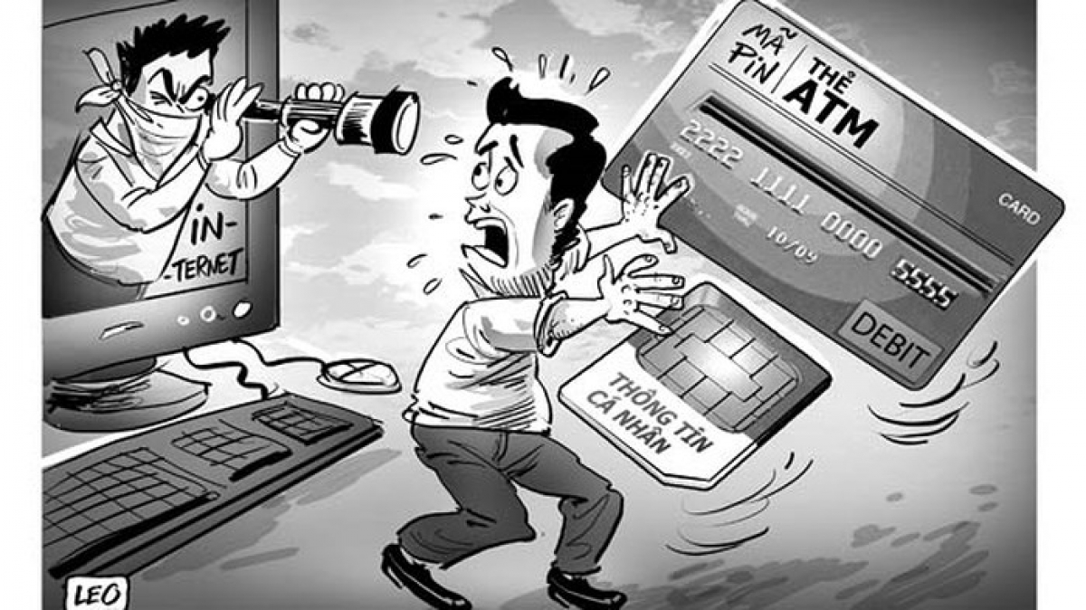
Bốn ví dụ về những việc cần tránh khi sử dụng mạng xã hội là:
Không công khai các thông tin riêng tư như mật khẩu ngân hàng, mật khẩu thư điện tử hay các thông tin cá nhân khác (địa chỉ nhà, số điện thoại, thư điện tử,...) lên mạng xã hội.

Slide 30
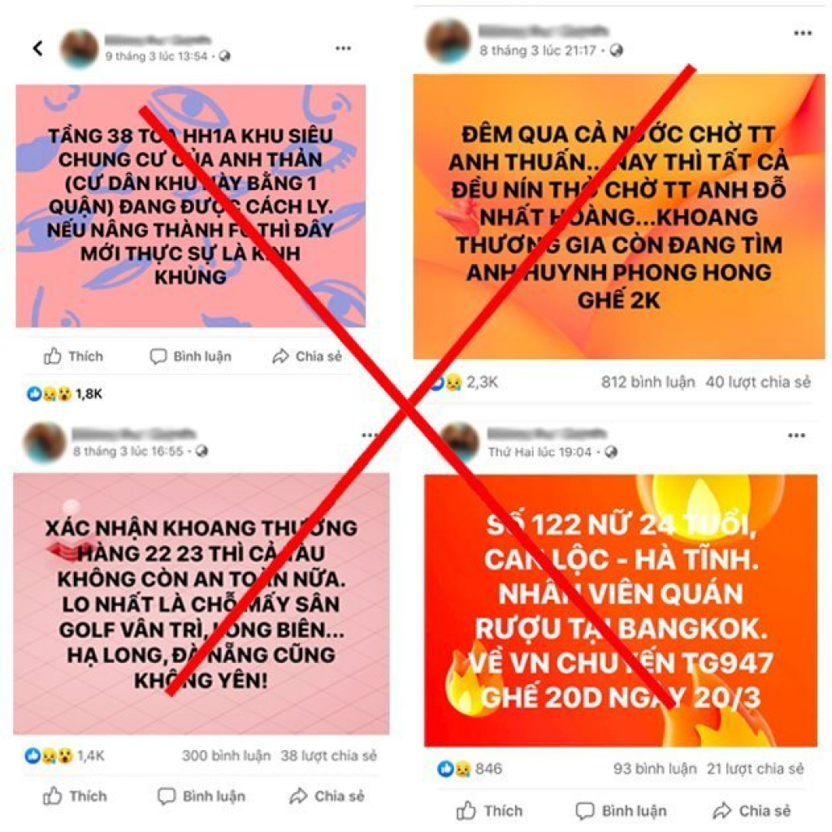
Không đăng các thông tin khi chưa được công nhận có thật hay không (tin giả).
Không đăng các thông tin có nội dung bạo lực, phản cảm, gây tranh cãi hoặc ảnh hưởng xấu đến một cá nhân nào đó lên mạng xã hội.
Không đăng các thông tin có nội dung đe dọa, tốn tiền người khác lên mạng xã hội.

Slide 31

VẬN DỤNG
Em hãy tạo một nhóm trên Messenger của Facebook, gửi tin nhắn, gọi video để trao đổi về bài tập được giao làm theo nhóm.

Slide 32




HƯỚNG DẪN VỀ NHÀ
Ôn lại kiến thức
đã học.
Hoàn thành bài tập Câu hỏi tự kiểm tra – SGK tr.29
Đọc và tìm hiểu trước Bài 1: Ứng xử có văn hóa khi giao tiếp qua mạng

